Slide 1
区块链-互助保险演示文档
张然

Slide 2
项目说明
区块链-互助保险是一个基于maven构建的标准javaweb项目，项目使用tomcat、resin、jetty等应用服务器启动即可。
合约文件放在类路径src/main/resources/IssuranceContract.sol,调用com.umpay.ecommerce.insurance.service.contract.base.EthContract类的deploySolidity方法编译，然后调用getDeployResult方法查询合约地址，然后赋值给该类变量ADDRESS，以及ACCOUNT账户、URL地址Geth服务器设置。
框架使用spring、springmvc、底层使用JsonRPC与geth服务器交互持久化应用数据。
前端使用jsp动态生成页面。
日志使用logback输出到控制台，级别为debug。

Slide 3
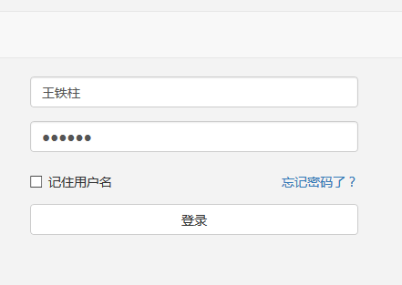
操作演示
浏览器输入localhost:8080/insurance进入首页，默认给出了登录帐号密码，点击登录即可。

Slide 4
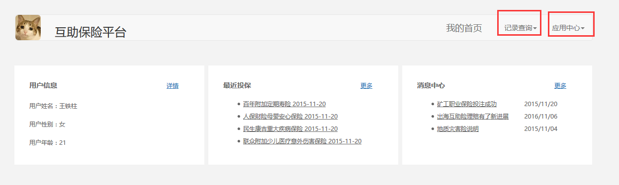
操作演示
登入首页，数据都是写死的，只有记录查询和应用中心各有两个菜单可点击，分别是投保记录查询、理赔记录查询；发起互助保险、申请理赔。

Slide 5
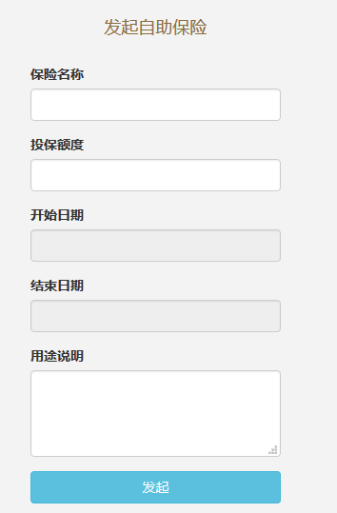
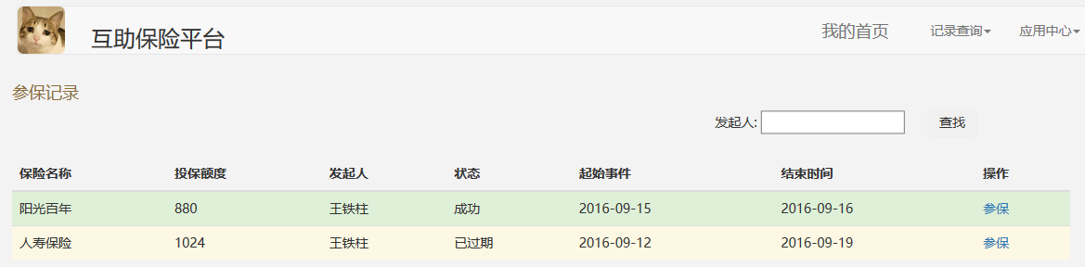
操作演示
点击应用中心-发起投保菜单进入发起自助保险页面，输入信息，提交表单，数据存入区块链。在记录查询-投保记录查询。理赔操作同样。查找功能不可用。

